Slide 1
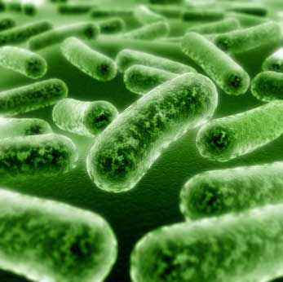
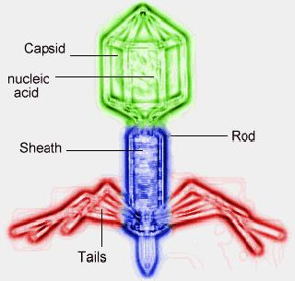
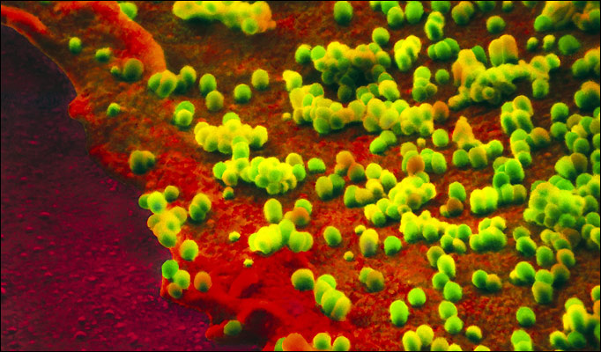
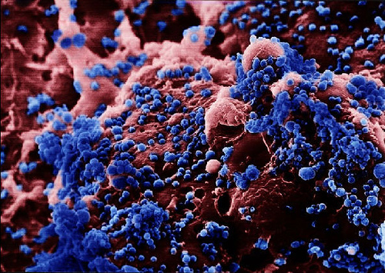
BAB II
VIRUS

Slide 2
Tujuan Pembelajaran:
Setelah mempelajari bab ini, siswa diharapkan dapat:
Medeskripsikan ciri-ciri dan cara replikasi virus.
Menjelaskan peran virus dalam kehidupan.

Slide 3
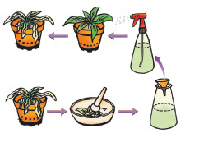
Percobaan A. Mayer pada penelitian virus
A. Sejarah Penemuan Virus
Disemprotkan
Ekstrak daun
Tembakau yang
berpenyakit
Tanaman
tembakau
menjadi sakit
Tanaman
tembakau
sehat
Ekstrak daun
Tembakau yang
berpenyakit
Daunnya dihaluskan

Slide 4
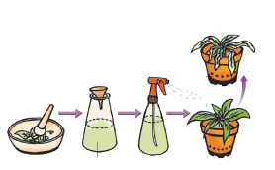
Percobaan Dmitri Ivanowski pada penelitian virus
Tanaman tembakau
menjadi sakit
Filtrat
daun
tembakau
yang
berpenyakit
Penyaringan
ekstrak daun
tembakau yang
berpenyakit
Daun
tembakau yang
berpenyakit
dihaluskan
Disemprotkan
Tanaman
tembakau
yang sehat
Filtrat

Slide 5
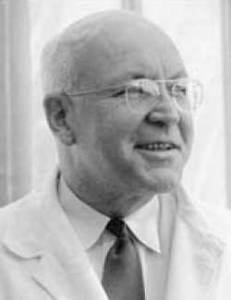
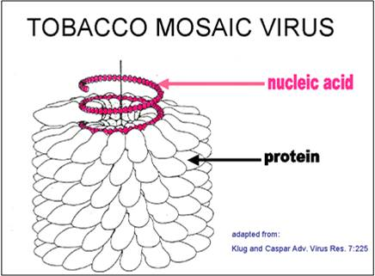
Wendell Stanley
Wendell Stanley mengkristalkan partikel mikroskopis yang menyerang tanaman tembakau yang kemudian diberi nama Tobacco Mosaic Virus (TMV)

Slide 6
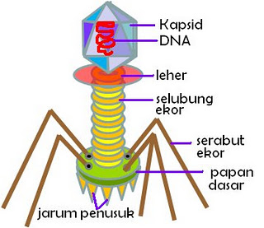
B. Ciri-ciri Virus
Bersifat aseluler (tidak mempunyai sel)
Berukuran 20-300 milimikron
Memiliki salah satu macam asam nukleat (RNA atau DNA)
Berupa hablur atau kristal
Bentuknya beragam, antara lain oval, silinder, polihedral, dan kompleks
Tersusun atas asam nukleat yang diselubungi kapsid

Slide 7
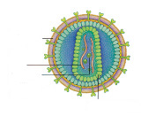
Struktur Tubuh Virus
Selubung lipid
RNA virus
Enzim
“reverse
transcriptase”
Selubung protein
(kapsid)

Slide 8
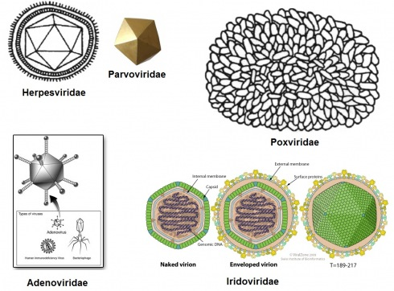
Bentuk-bentuk Virus

Slide 9
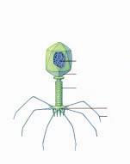
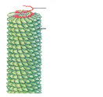
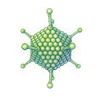
Bentuk-bentuk Selubung Protein (Kapsid) Virus
RNA virus
DNA
Subunit
protein
selubung
(kapsomer)
Selubung protein
Selubung ekor
Lempengan dasar
Serabut ekor
Berbentuk
kompleks
Berbentuk heliks
Berbentuk polihedral

Slide 10
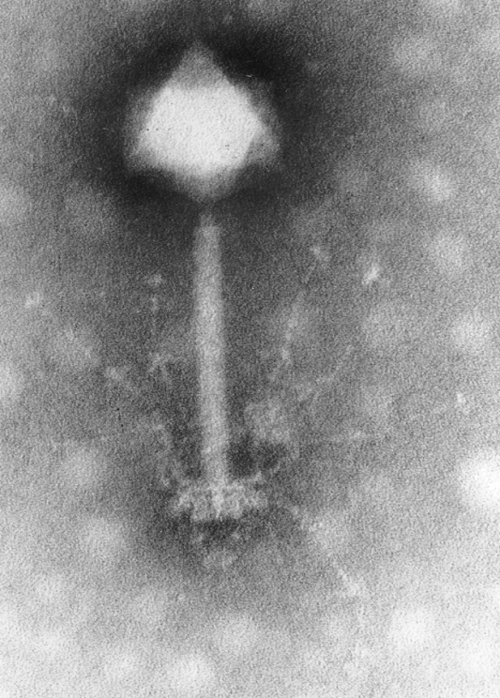
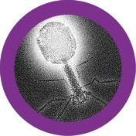
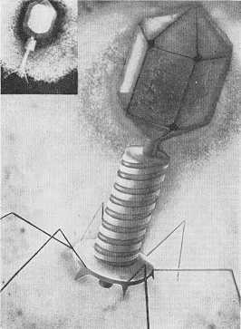
D. Virus Pemakan Bakteri (Bakteriofag)
Bakteriofag (fag) adalah virus pemakan bakteri yang ditemukan oleh Frederick Twort dan Felix d’Herelle.
Bakteriofag menyebabkan sel bakteri pecah.
T2
T4
T1

Slide 11
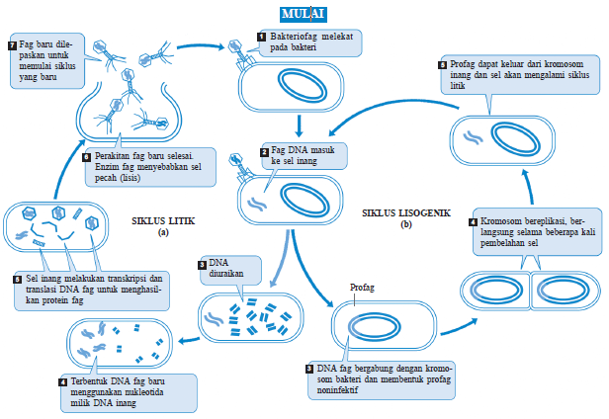
E. Perkembangbiakan Virus
Ada dua cara virus menginfeksi bakteri, yaitu secara litik dan lisogenik.

Slide 12
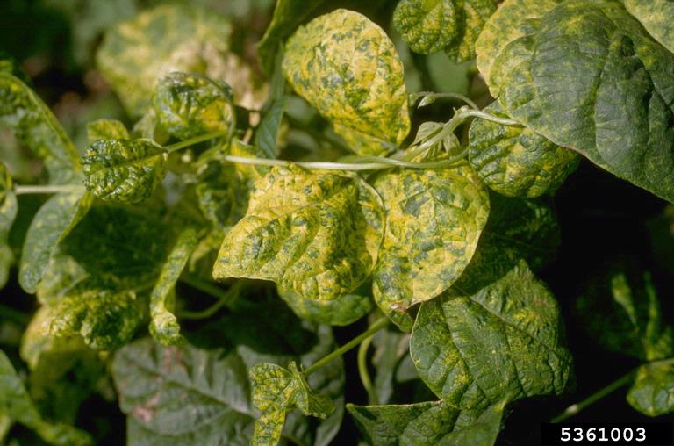
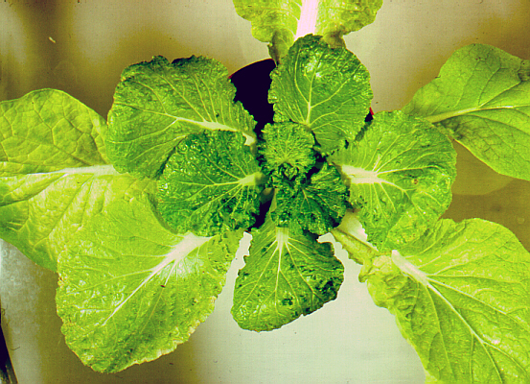
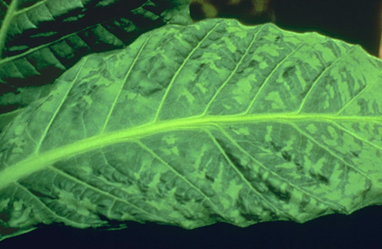
1. Penyakit pada Tumbuhan yang Disebabkan oleh Virus
Daun menggulung akibat Turnip Yellow Mosaic Virus
Penyakit kuning pada daun tomat akibat bean golden mosaic virus
Mosaik pada daun tanaman tembakau

Slide 13
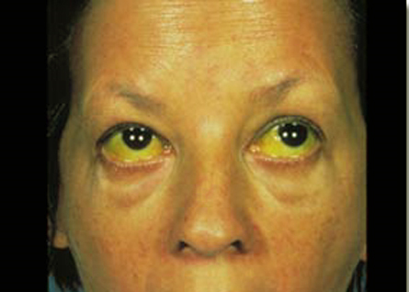
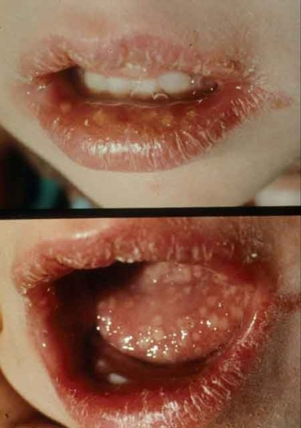
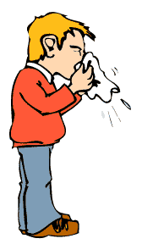
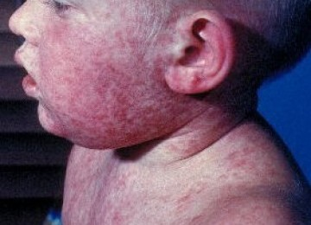
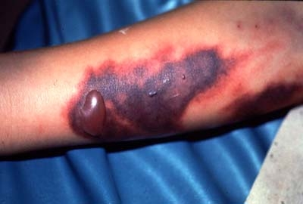
2. Penyakit pada Manusia yang Disebabkan oleh Virus
Hepatitis
Herpes
Flu
Campak
Ebola

Slide 14
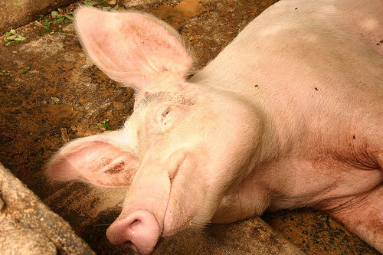
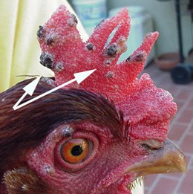
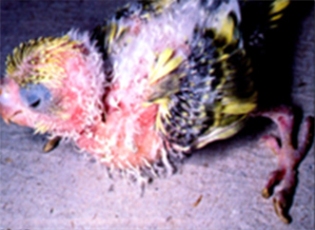
3. Penyakit pada Hewan yang Disebabkan oleh Virus
Cacar unggas
Flu babi
Polyoma

Slide 15
G. Vaksin
Metode konvensional dalam pembuatan vaksin memiliki efek samping
Metode Pembuatan Vaksin | Efek Samping
Vaksin dibuat dari patogen yang dimatikan oleh bahan kimia atau pemanasan Vaksin berasal dari patogen yang dilemahkan Vaksin berasal dari senyawa patogenik mikroorganisme yang dibuat tidak aktif | Patogen yang digunakan untuk vaksin mungkin masih melakukan proses metabolisme Patogen yang digunakan untuk vaksin mungkin masih dapat menyebabkan penyakit Menimbulkan alergi Orang-orang yang membuat vaksin mungkin bersentuhan dengan patogen

Slide 16
Vaksin dibuat dengan rekayasa genetika dengan cara-cara berikut.
Mengisolasi (memisahkan) gen-gen penyebab sakit dari virus/patogen.
Menyisipkan gen-gen ke dalam sel bakteri atau kultur sel hewan. Sel bakteri atau sel hewan yang telah disisipi gen itu disebut rekombinan.
Antigen diekstraksi untuk digunakan sebagai vaksin.
Rekombinan akan menghasilkan antigen. Rekombinan akan dikultur agar menghasilkan antigen yang banyak.

Slide 17
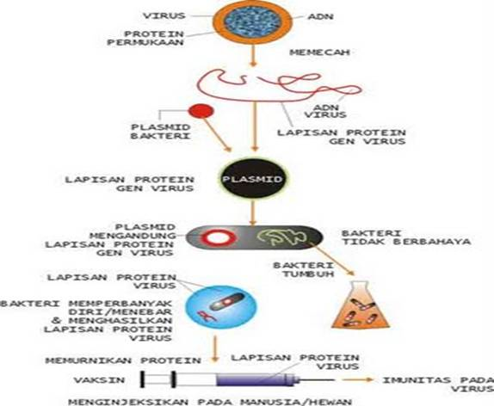
Pembuatan Vaksin Cacar

